Slide 1
이펙티브 타입스크립트
스터디 2주차
(아이템 16~18)

Slide 2
💡아이템 16
number와 인덱스 시그니쳐 보다는
Array, 튜플, ArrayLike를 사용하기

Slide 3
아이템 16. number와 인덱스 시그니쳐 보다는 Array, 튜플, ArrayLike를 사용하기
자바스크립트
객체 = 키/값 쌍의 모음
키는 보통 문자열로 이루어짐.

Slide 4
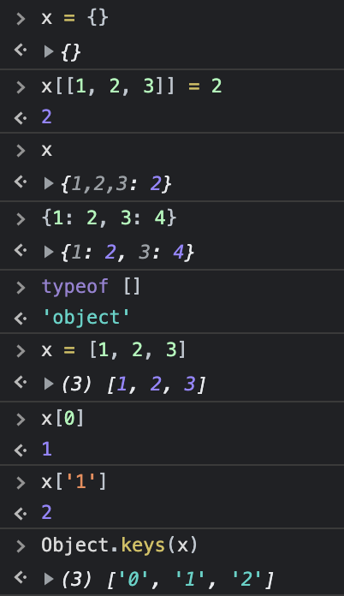
아이템 16. number와 인덱스 시그니쳐 보다는 Array, 튜플, ArrayLike를 사용하기
숫자는 키로 사용할 수 없다
-> 속성이름으로 숫자를 사용하려고 하면 자바스크립트는 문자열로 변환한다
배열 = 객체
물론 숫자 인덱스 사용 가능!
하지만 앞의 인덱스는 문자열로 변환되어 사용된다.

Slide 5
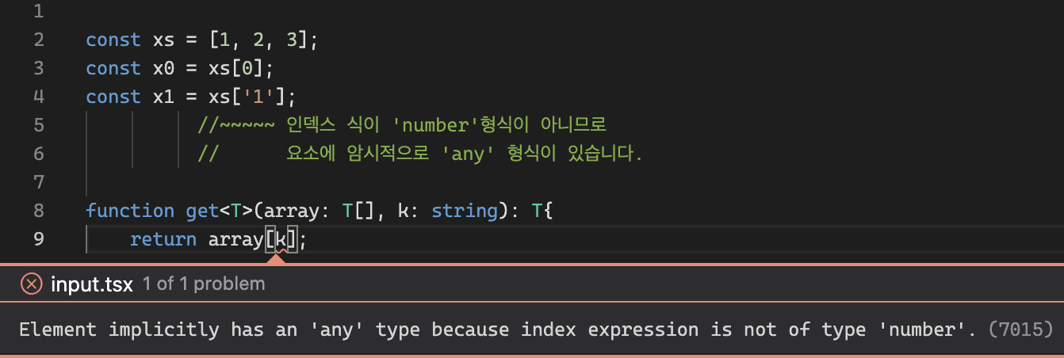
아이템 16. number와 인덱스 시그니쳐 보다는 Array, 튜플, ArrayLike를 사용하기

Slide 6
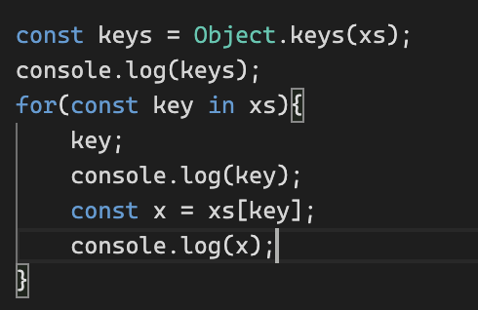
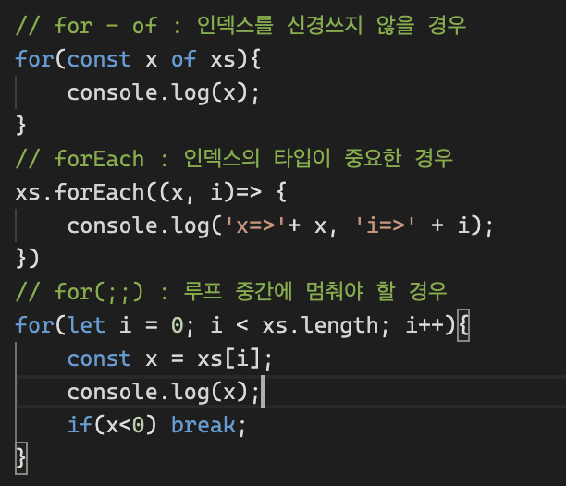
아이템 16. number와 인덱스 시그니쳐 보다는 Array, 튜플, ArrayLike를 사용하기
타입정보는 런타임 시에 제거되며, Object.keys와 같은
구문은 문자열로 반환된다.
실제 런타임 시에 사용되는 키값은 string이다.

Slide 7
아이템 16. number와 인덱스 시그니쳐 보다는 Array, 튜플, ArrayLike를 사용하기
📌 정리
인덱스 시그니처에 number를 사용하기보다 Array를 사용
길이와 타입이 고정된 배열을 사용하고 싶다면 튜플, ArrayLike 사용

Slide 8
💡아이템 17
변경 관련된 오류 방지를 위해 readonly 사용하기

Slide 9
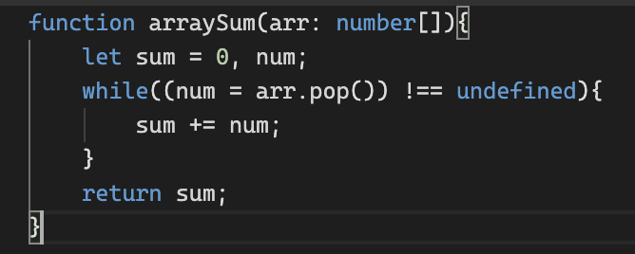
아이템 17. 변경 관련된 오류 방지를 위해 readonly 사용하기
배열을 인자로 받아 연산하는 함수는 인자가 참조하는 배열의 원본을 바꿀 수 있기 때문에
사이드 이펙트를 원치 않는 함수에서는 readonly 접근 제어자를 사용할 수 있다.
왼쪽 함수는 사이드 이펙트를 발생한다.
연산이 끝나면 arr 는 빈 배열이 되기 때문이다.

Slide 10
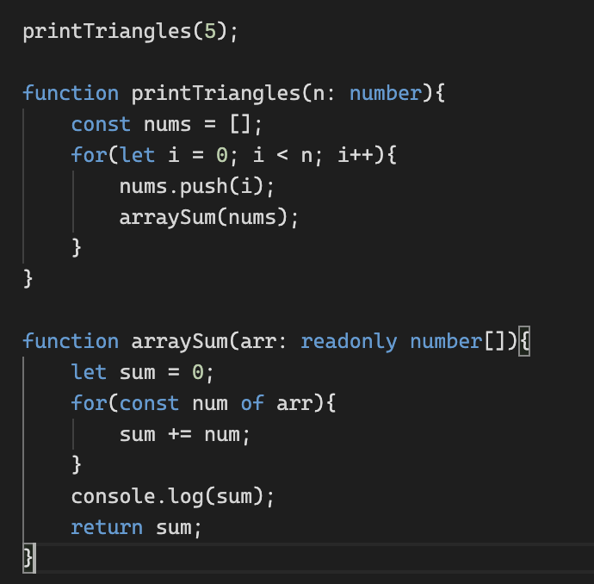
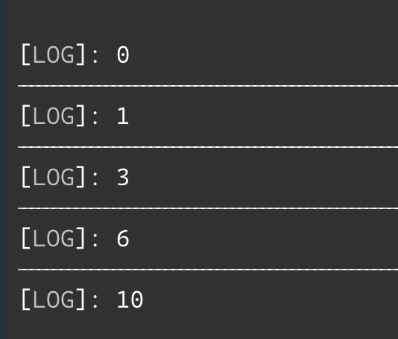
아이템 17. 변경 관련된 오류 방지를 위해 readonly 사용하기
-> 오류의 범위를 좁히기 위해 배열을 변경하지 않도록 접근제어자 reaonly로 선언한 경우

Slide 11
아이템 17. 변경 관련된 오류 방지를 위해 readonly 사용하기
readonly number[]의 특징
배열의 요소를 읽을 수 있지만 쓸 수 없다
length를 읽을 수 있지만 바꿀 수 없다
배열을 변경하는 pop같은 메서드를 호출할 수 없다.
==> number[]는 readonly number[] 보다 기능이 많기 때문에, readonly number[]의 서브타입이다.
즉, number[]를 readonly배열에 할당할 수는 있지만 그 반대는 불가능하다.
매개변수를 readonly로 선언하는 경우
타입스크립트는 매개변수가 함수 내에서 변경이 일어나는지 체크
호출하는 쪽에서 함수가 매개변수 변경을 하지 않음을 보장받음
호출하는 쪽에서 함수에 readonly배열을 매개변수로 넣을 수 있음.

Slide 12
아이템 17. 변경 관련된 오류 방지를 위해 readonly 사용하기
📌 정리
함수가 매개변수 수정을 하지 않는 경우 readonly로 선언
readonly를 사용하면 변경 시 발생하는 오류를 방지하고 변경이 발생하는 코드를 쉽게 찾을 수 있다.

Slide 13
💡아이템 18
매핑된 타입을 사용하여 값을 동기화하기

Slide 14
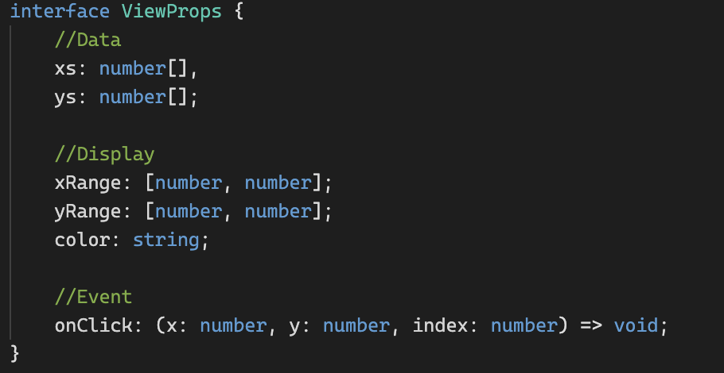
아이템 18. 매핑된 타입을 사용하여 값을 동기화하기

Slide 15
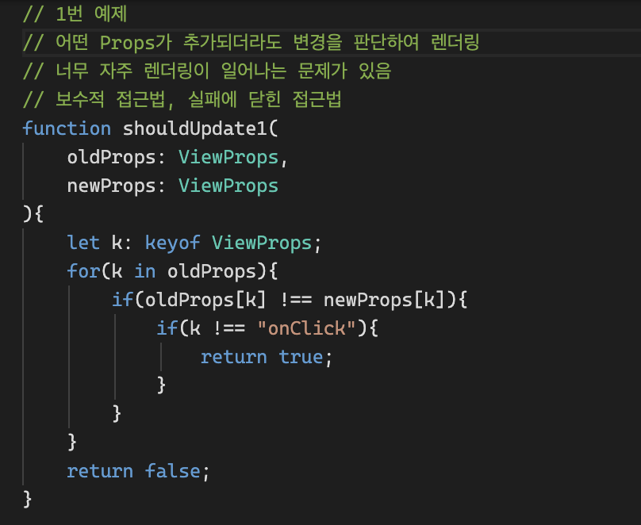
아이템 18. 매핑된 타입을 사용하여 값을 동기화하기

Slide 16
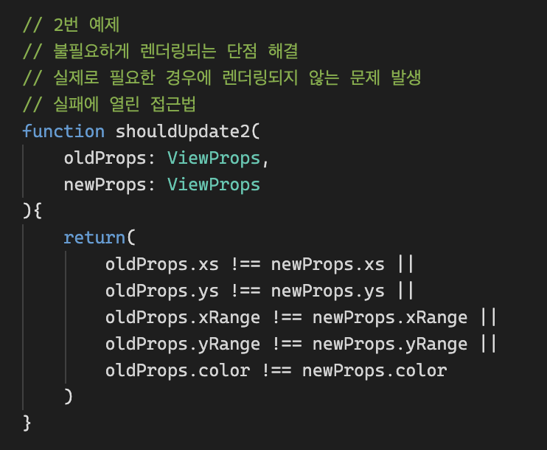
아이템 18. 매핑된 타입을 사용하여 값을 동기화하기

Slide 17
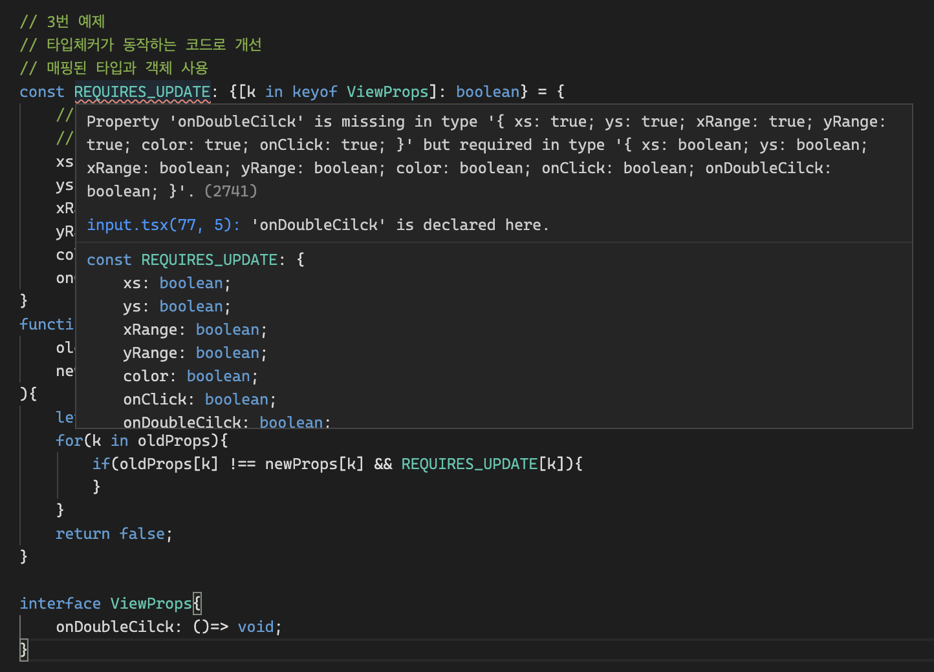
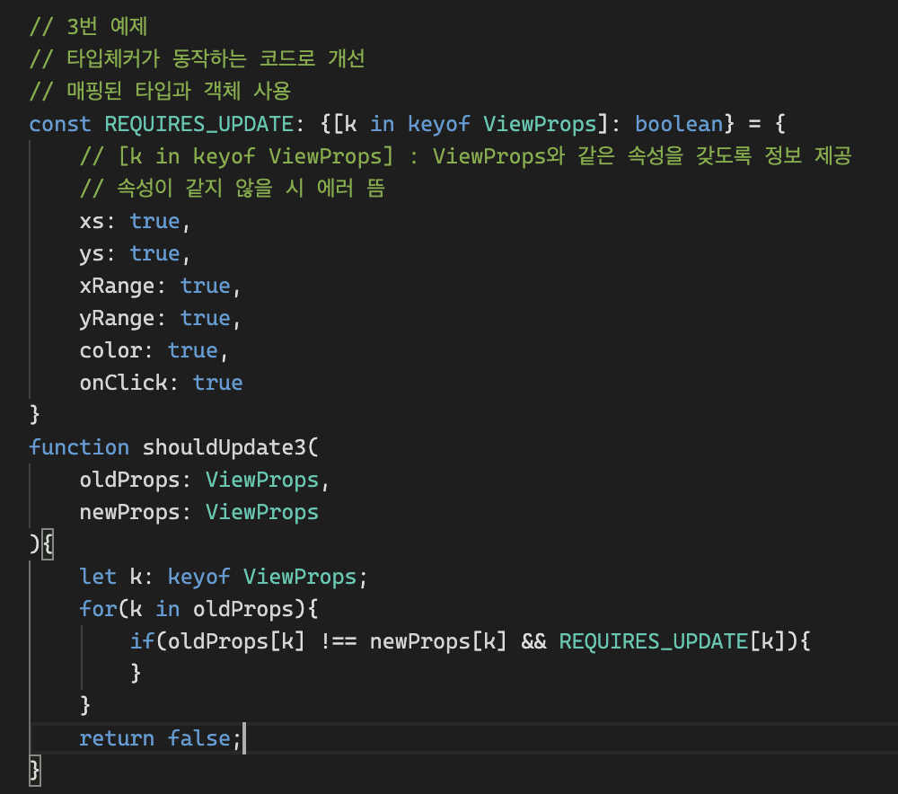
아이템 18. 매핑된 타입을 사용하여 값을 동기화하기

Slide 18
아이템 18. 매핑된 타입을 사용하여 값을 동기화하기
📌 정리
실패에 열린 방법? or 닫힌방법?
매핑된타입을 사용해 값과 타입을 동기화 하거나 코드에 제약을 강제하도록 할 수 있다.

Slide 19
수고수고 짝짝짝👏

